Slide 1

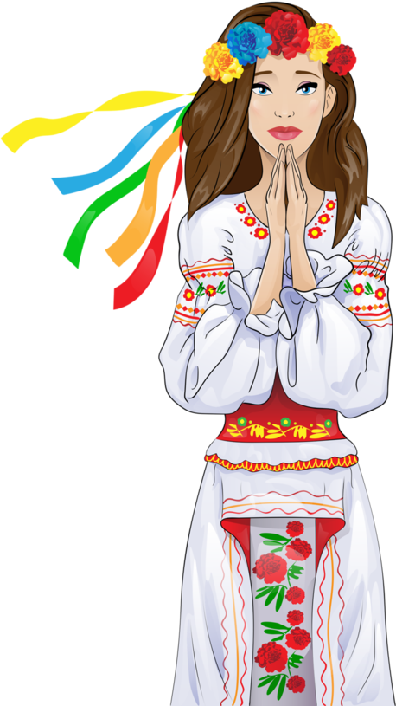



8 травня
День пам’яті та примирення

Slide 2

Законом України «Про увічнення перемоги над нацизмом у Другій світовій війні 1939–1945 років» встановлено День пам’яті та примирення, який відзначається щороку 8 травня з метою вшанування пам’яті всіх жертв Другої світової війни 1939–1945 років.

Slide 3

У листопаді 2004 року, рішенням 59-ї сесії Генеральної Асамблеї ООН, 8 та 9 травня було проголошено Днями пам’яті та примирення. В резолюції ООН пропонується державам-членам ООН, неурядовим організаціям і приватним особам відзначати один чи обидва ці дні - 8 і 9 травня, як День пам’яті усіх жертв Другої світової війни. 8 травня, в День пам’яті та примирення, Україна вшановуватиме пам’ять кожного, хто боровся з нацизмом, та всіх жертв Другої світової війни.

Slide 4
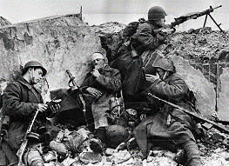
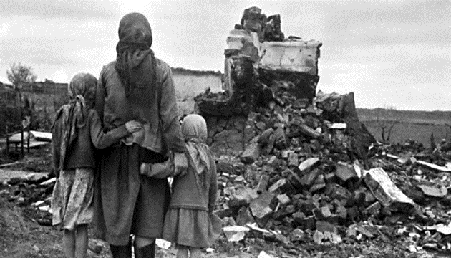
Надзвичайно важливо згадувати та вшановувати подвиг тих, хто боровся з нацизмом і переміг його. Не менше заслуговують на увагу та пам’ять і жертви війни: остарбайтери, діти війни, цивільні, які постраждали від бойових дій та окупації їхніх міст і сіл. Війна – це не лише танки, гармати й масштабні бої. Це – долі, мільйони маленьких і великих людських бід, які тривали роками.

Slide 5


Повну презентацію дивіться у відеоуроці.

Slide 6
Використані матеріали:
https://saksagansil.otg.dp.gov.ua/storage/app/uploads/public/5eb/544/9f9/5eb5449f93a52481371558.jpg
https://borova-gromada.gov.ua/storage/app/uploads/public/609/a6f/d45/609a6fd456a61192770029.jpg
https://media.dyvys.info/2021/09/630_360_1535372492-3115.jpg
https://encrypted-tbn0.gstatic.com/images?q=tbn:ANd9GcSNKQqH_BcjQZNbYb9zeKTCY2Rrzn08gcrTNEOPg27dAofj8HayCBrW2n6L0rVd0wFpKYo&usqp=CAU
https://gdb.rferl.org/f0ed6f93-c637-4fe1-a86c-1516431af2e4_w650_r0_s.jpeg
https://armyinform.com.ua/wp-content/uploads/2021/05/2-2.jpeg
https://armyinform.com.ua/wp-content/uploads/2021/05/golovna-1-3.jpg
https://ichef.bbci.co.uk/news/640/cpsprodpb/0EC8/production/_124248730_hi075467605.jpg
https://img.tsn.ua/cached/667/tsn-71c6e1c5a35efa308f11e0ccf1aae45e/thumbs/428x268/51/56/08b26433ce7bda2d0d366643e1445651.jpeg
https://razumkov.org.ua/media/k2/items/cache/e2a0429968f60193ed6193b91fd5e0b5_XL.jpg
https://icds.ee/wp-content/uploads/2018/05/pobedobesie1.jpg
https://visitukraine.today/media/blog/previews/O6fM2wGsG2uUwvPIp4PXKCUzD30djUrPxgEP3z4y.jpg
https://www.jnsm.com.ua/ures/img/Poland_Border_1939.jpg
https://yavoriv-info.com.ua/wp-content/uploads/1472730935_47.jpg
https://img.pravda.com/images/doc/c/a/ca2a49f-gettyimages-1239366739.jpg
https://focus.ua/static/storage/thumbs/1290x585/d/bf/5d54414f-18bb180414d43d879120b030a6fb0bfd.jpeg?v=0730_1
https://ukr.radio/images/news/big/news_1672400403_63aece13beb3b.jpg
https://static.ukrinform.com/photos/2021_06/thumb_files/630_360_1624356699-465.jpg
https://img.tsn.ua/cached/878/tsn-45ddb1c1da8bc78232f746637fde253d/thumbs/x/00/6e/f7937905d3d37eaa8adfc9e4911a6e00.jpeg
http://gkorpus.org/images/%D1%81%D0%B2%D0%B5%D1%87%D0%B0.jpg
https://www.volynnews.com/files/news/2013/05-31/42798-1u.jpg
https://www.volyn24.com/img/modules/news/b/c5/e2a5806cd9dfd0557e7b8015b72c7c5b/original-photo.jpg
https://media.slovoidilo.ua/media/scimage/151/150489-uk.png
https://rivnepost.rv.ua/img/650/holovnokomanduvach-zsu-nazvav-kilkist-zahiblikh-uk_20220822_8023.jpeg
https://www.jnsm.com.ua/ures/img/Reims_Sign.jpg
https://static.nv.ua/shared/system/MediaPhoto/images/000/043/950/original/8961755426cfc0d9a1c89f4d28df566e.png
https://www.jnsm.com.ua/ures/img/Capitulation_Berlin.jpg
https://eugov.chmnu.edu.ua/wp-content/uploads/2020/09/3.jpg
https://img.genial.ly/5fb79039e40c6c0f3727800f/96b93d6d-6f89-4e19-aa54-e5904e3391b5.jpeg
https://media.acc.cv.ua/news/article/2017/08/23/7118/12.w575.jpeg
https://explainer.ua/wp-content/uploads/2021/05/00-920x537.jpg.webp

